Slide 1
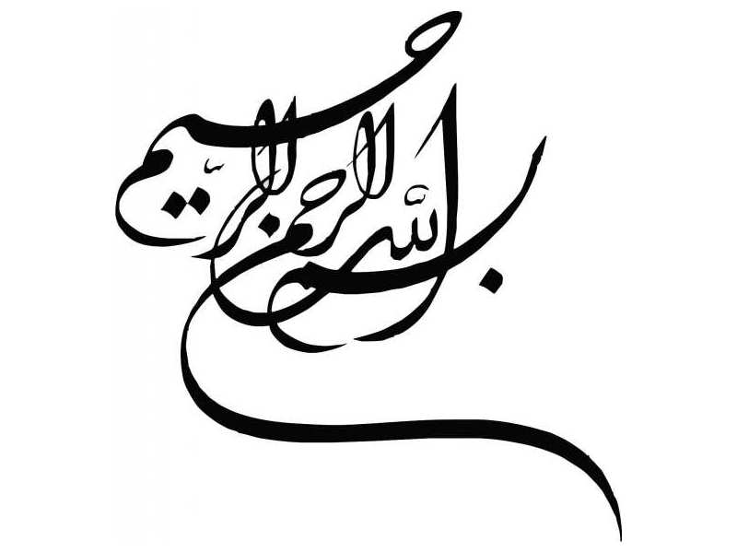

Slide 2
دفاع شخصی
عملی است که برای محافظت از خود در برابر حملات،با استفاده از نیروی فیزیکی انجام می دهیم برای دفاعی موثر در برابر حملات متنوع لازم است تا انواع گوناگون حملات، و تکنیک های موثر برای دفاع در برابر این گونه حملات را تجزیه و تحلیل کنیم.همچنین شناسایی نقاط ضعف و قوت این تکنیک ها هم به اندازه شناسایی نقاط قوت و ضعف ها و محدودیت های شما ضروری است

Slide 3
چیزی که باید برآن کاملا مسلط باشید یک یا دو تکنیک در نهایت مهارت است که در هر گونه شرایطی به شما کمک کند.ساده نگه داشتن دفاع شخصی در ساده ترین حالت شما را سالم از مخمصه نجات خواهد داد.با این حال یافتن اینکه کدام تکنیک ها برای شما مناسب است و شما باید د رآنها مهارت پیدا کنید خود لازمه تمرین و پشتکار بالایی است.
دفاع شخصی همانند هنر رزمی است وباید به صورت ممتد یاد گرفته شود.ابتدا ساده ترین تکنیک ها را یاد بگیرید سپس درصورتی که مقدار حرفه ای شدید می توانید تکنیک های پیشرفته تری را یاد بگیرید تکنیک های پیشرفته تر سخت تر هستند و نیاز به سرعت و دقت بالاتری دارند.هممچنین باید ابتدا دفاع در مقابل ساده ترین حملات را یاد بگیرید و همراه با مهارت در این تکنیک ها،دفاع در مقابل حملات پیچیده تر را امتحان کنید و سعی در بهبود مهارت خود داشته باشید

Slide 4
کسی که نمی تواند راه برود نمی تواند بدود.همچنین کسی که نمی تواند در مقابل حمله ساده ای دفاع موثری انجام دهد نمی تواند در مقابل حملات سلاحهای سرد واکنشی موثر داشته باشد.در جریان تمرین در خواهید یافت که بسیاری از تکنیک هایی که در مقابل گرفتن توسط حریف کاربرد دارند در مقابل ضربات دیگری هم همانند مشت زدن و ... کاربرد دارند تشخیص اصول پایه ای در این دفاعها فقط با تمرین به دست می آید و این تشخیص از اولین ساعات تمرین دفاع شخصی شروع می شود

Slide 5
دلیل دیگری که باید دفاع شخصی به صورت پیوسته یاد گرفته شود این است که حملات متنوعی وجود دارد که ممکن است شما درمعرض آنها قرار بگیرید و برای هر کدام از این حملات هم تکنیکهای زیادی موجود است همچنین مقدار نیرویی که باید استفاده کنید متفاوت است.دو دسته از حملات در دفاع شخصی وجود دارند حملات مرگبار و حملات معمولی. حملات مرگبار حملاتی هستند که مستقیما با جان شما سروکار دارند و یا آسیب دیدگی در این حملات بسیار بالاست همانند حملات با چاقو، شمشیر سامورایی ، نانچاکو و قفل کردن گردن و خفه گی و ... حملات غیر مرگبار و معمولی حملاتی همانند گرفتن مچ دست و قفل کردن آن و یا هل دادن و از تعادل خارج کردن است.

Slide 6
حملات غیر مرگبار گاهی ممکن است به حملات مرگبار هم منتهی شوند. در مقابل هر نوع حمله ای لازم است تا به اندازه مورد نیاز آن حمله از نیروی دفاعی استفاده کنید.مثلا لازم نیست با شدتی که در مقابل چاقو دفاع می کنید در برابر یک ضربه مشت دفاع کنید. باید یاد بگیرید تا خشم و نیروی خود را کنترل کنید و در هر زمان به میزان کافی از انها استفاده کنید این کار از شدت یافتن درگیری جلوگیری می کند و همچنین شما را فقط به عنوان کسی که دفاع کردهاست معرفی می کند نه کسی که در برابر یک ضربه مشت دست طرف دیگر را شکسته است و یا موجب مرگ مهاجم شده است.بنابراین یاد بگیرید تا نیروی خود را کنترل کنید و این فقط با آموزش پیوسته ممکن است

Slide 7
قانون دفاع شخصی بسیار ساده است "دفاع شخصی باید آخرین انتخاب باشد".اولین قانون دفاع شخصی این است که همیشه از درگیری خودداری کنید.عقل سلیم حکم می کند که فرد همیشه خود را از موقعیتی که او را در خطر قرار می دهد اجتناب کند.اجتناب کردن گاهی بسیار ساده است فرضا در منطقه ای که نمی شناسید برای پیاده روی نروید و یا هیچ وقت مقدار زیادی پول با خودتان حمل نکنید. قانون اول کاربرد دیگری هم دارد " با جا خالی دادن خود را از دسترس حمله با سلاح دور نگه دارید.

Slide 8
قانون دیگری که در مورد دفاع شخصی باید به خاطر داشته باشید این است که نگذارید هیچوقت محاصره شوید و یا در گوشه ای گیر بیفتید.نگذارید حریف شما را به گوشه ای بکشاند. به اطراف نگاه کنید ببینید وسیله ای دم دستتان است که بتوانید از آن به عنوان وسیله دفاع استفاده کنید.به یاد داشته باشید هر وسیله را می توانید به عنوان دفاع مورد استفاده قرار دهید.کلید، مداد، درپوش سطل زباله، حتی ریختن خاک و ماسه در چشمان حریفتان ( به یاد داشته باشید جان شما در خطر است).

Slide 9
تکنیک های ضربه زدن
ضربات دست را می توان با دست مشت کرده و یا دست باز اجرا کرد.با دست مشت کرده حتما ضربات را با مفاصل انگشت اشاره و انگشت بعدی آن وارد کنید بیشترین تاثیر را خواهد داشت همچنین می توانید با استفاده از نرمه دست در حالت مشت کرده ضربه مشت چکشی را اجرا کنید.
با دست باز به صورتی که انگشتها به هم چسبیده باشند می توانید ضربه مشهور به ضربه کاراته را با نرمه دست انجام دهید.
در ضربات پا می توان با روی پا و یا تیغه بیرونی پا ضربات را وارد کرد در فاصله موثر ، نمی توان قدرت ضربات پاشنه پا به شکم را نادیده گرفت.
ضربات آرنج در فواصل نزدیک بسیار کاربردی است و می توان آنها را در جلو و یا رو به عقب اجرا کرد.ضربات زانو هم باید در فاصله نزدیک اجرا شوند ضربات زانو را می توان به حالت عمودی و یا در جهت افقی اجرا کرد

Slide 10
قفل کردن مفاصل در دفاع شخصی
همه مفاصل بدن انسان را می توان به منظور دفاع شخصی تحت تاثیر قرار داد.با این حال باید تمرکز تان بر روی مچ دست،آرنج،شانه، انگشتان و گردن باشد.دو مفصل دیگر که می توانید مورد استفاده قرار دهید قوزک پا و زانو است البته این دو کمتر در دسترس هستند و فقط در شرایطی می توانید به آنها دسترسی داشته باشید.
می توانید با استفاده از مفاصل فرد مهاجم حمله او را دفع کنید.می توانید مفصل را بشکنید و یا با کمی فشار مفصل را به شدیدا درد بیاورید و یا نه صرفا می توانید حمله را دفع و کمی فرد را کنترل کنید تا از میزان خشونت او کاسته شود و شما در موضع بالاتری قرار بگیرید.
ممکن است مهاجم از شما قویتر و یا بزرگتر باشد برای اجرای تکنیک های مفاصل در این حالت بهتر است کمی به حریف ضربات پی در پی بزنید تا از نیروی آن کاسته شود وسپس تکنیک مفصل را اجرا کنید همچنین این ضربه ها موجب می شود تا حریف را گیج کرده و متوجه اجرای تکنیک مفصل توسط شما نشود و با کمترین دفاع کار خود را انجام دهید.
می توانید از نیروی خود حریف برای به کنترل درآوردن او استفاده کنید.

Slide 11
ضد حمله
ضد حمله به این معنی است که شما حمله اولیه حریف را بلوکه کرده و یا جا خالی می دهید و سریعا با یک حمله کنترل شده از جانب شما اوضاع برعکس می شود.ضد حمله ها هم باید به صورت پیوسته یاد رفته شوند می توانید از ترتیب زیر برای یاد رفتن آنها استفاده کنید.
گرفتن مچ دست - هر دو مچ مستقیم یا ضربدری
گرفتن شانه و یا آرنج
گرفتن گردن از پشت و از جلو
گرفتن موی سر
حملات دست - انواع مشت ها
حملات با پا
حملات با چاقو
حمله چند مهاجم

Slide 12
تهیه و تنظیم
عاطفه ابراهیمی

